Slide 1
الدليل الثاني من أدلة التشريع: السنة النبوية
المحاضرة الثانية في أدلة التشريع- أصول فقه 1

Slide 2
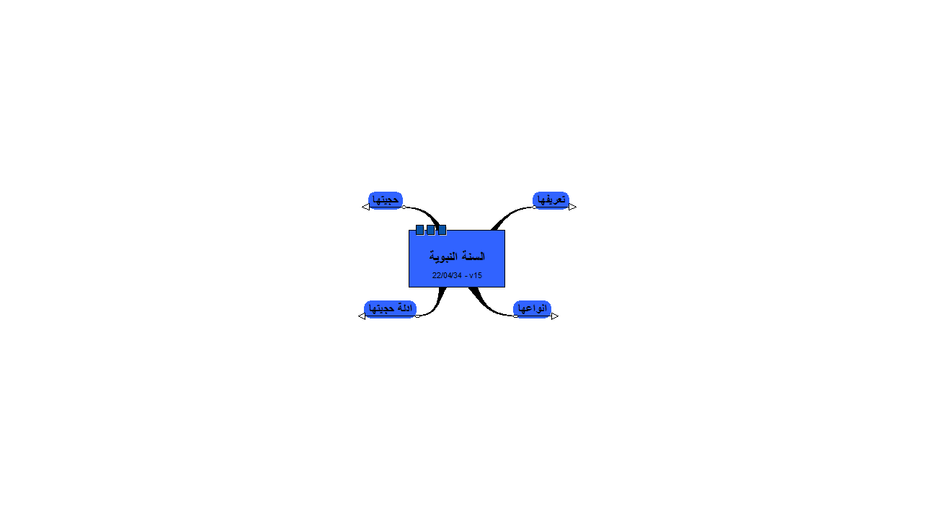
السنة النبوية

Slide 3
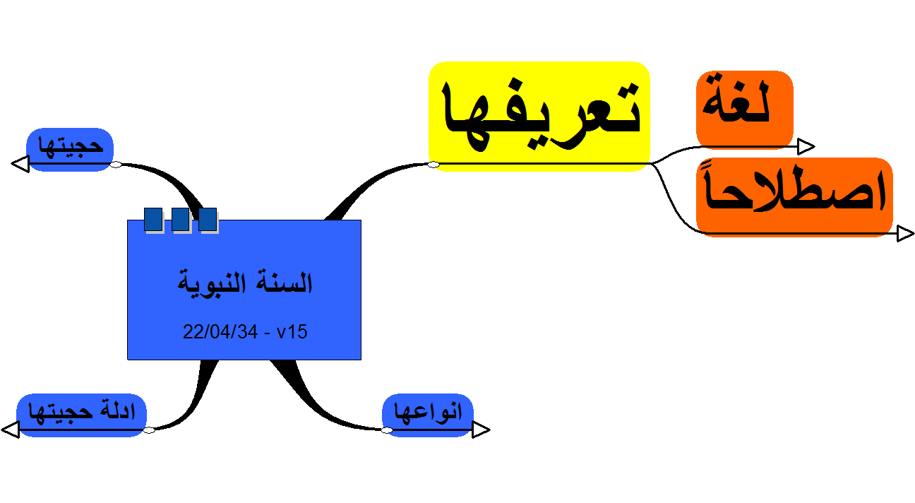
تعريفها

Slide 4
السنة لغة:
الطريقة: محمودة كانت أو مذمومة، قال الرسول صلى الله عليه وسلم: (من سن في الاسلام سنة حسنة فله اجرها و أجر من عمل بها الى يوم القيامة ، ومن سن في الاسلام سنة سيىة فعيه وزرها و وزر من عمل بها الى يوم القيامة ).

Slide 5
السنة اصطلاحاً:
ما أثر عن النبي صلى الله عليه وسلم غير القرآن من قول ، أو فعل ، أو تقرير

Slide 6
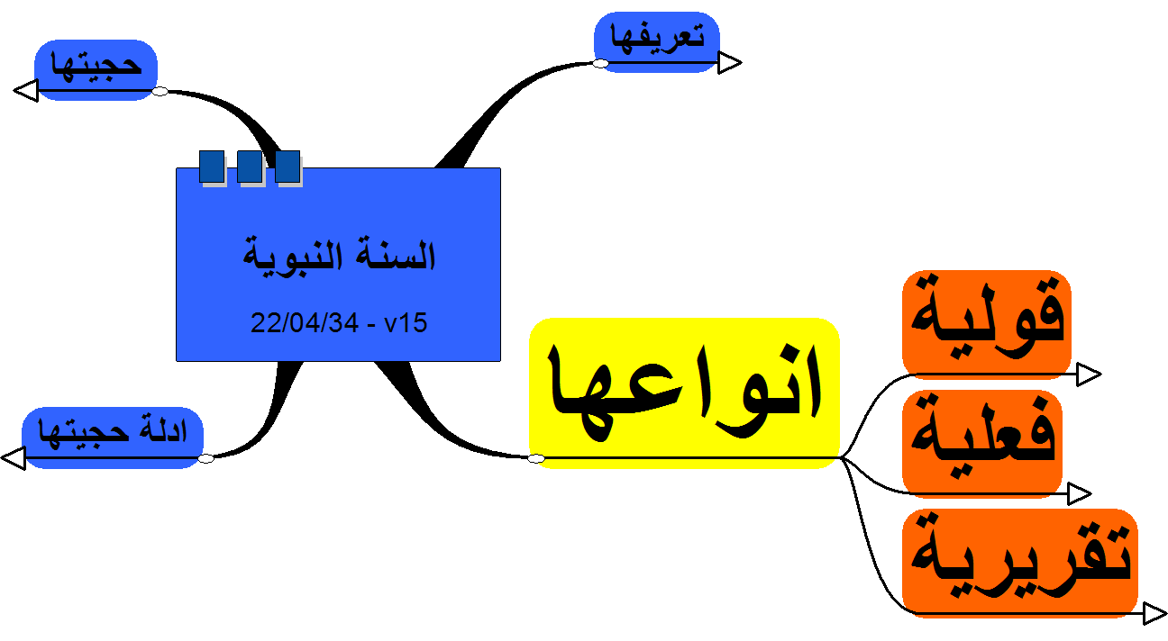
أنواع السنة:

Slide 7
النوع الأول: السنة القولية:
حديث عمر بن الخطاب -رضي الله عنه- أن النبي صلى الله عليه وسلم قال: (إنما الاعمال بالنيات وانما لكل امرئ مانوى ).
أمره علياً -رضي الله عنه- بالكتابة يوم الحديبية . وقوله صلى الله علية وسلم: ( أكتبو لأبي شاة)، وأمره بالكتابة للملوك ونحو ذلك.

Slide 8
النوع الثاني: السنة الفعلية:
قوله صلى الله عليه وسلم في أدائه للصلاة
( صلو كما رأيتموني أصلي).
قولة صلى الله عليه وسلم في أدائه لمناسك الحج ( خذو عني مناسككم ).

Slide 9
النوع الثالث: السنة التقريرية:
تقرير على قول : إقراره صلى الله عليه وسلم للجارية حين سألها :(أين الله؟) قالت في السماء . قال : (من أنا؟) قالت أنت رسول الله . قال أعتقها فأنها مؤمنة) .
تقرير على فعل : إقراره صلى الله عليه وسلم قيس بن عمرو -رضي الله عنه- على قضاء ركعتي الفجر بعد الصلاة من أن الوقت وقت نهي .

Slide 10
أدلة حجيتها:

Slide 11
الأدلة من القرآن على حجية السنة:
قوله تعالى: (وَمَا آَتَاكُمُ الرَّسُولُ فَخُذُوهُ وَمَا نَهَاكُمْ عَنْهُ فَانْتَهُوا)
قوله تعالى: (يَا أَيّهَا الّذِينَ آمَنُواْ أَطِيعُواْ اللّهَ وَأَطِيعُواْ الرّسُولَ وَأُوْلِي الأمْرِ مِنْكُمْ فَإِن تَنَازَعْتُمْ فِي شَيْءٍ فَرُدّوهُ إِلَى اللّهِ وَالرّسُولِ إِن كُنْتُمْ تُؤْمِنُونَ بِاللّهِ وَالْيَوْمِ الاَخِرِ ذَلِكَ خَيْرٌ وَأَحْسَنُ تَأْوِيلاً )
وقوله تعالى: (قُلْ إِنْ كُنْتُمْ تُحِبُّونَ اللَّهَ فَاتَّبِعُونِي يُحْبِبْكُمُ اللَّهُ وَيَغْفِرْ لَكُمْ ذُنُوبَكُمْ ? وَاللَّهُ غَفُورٌ رَحِيمٌ).

Slide 12
الأدلة من السنة على حجية السنة:
قوله صلى الله عليه وسلم : ( تركتُ فيكم ما إن تمسكتم بهِ لن تضلوا بعدي أبدا كتاب الله وسنتي )
قوله صلى الله عليه وسلم : (من أطاعني فقد أطاع الله، ومن عصاني فقد عصى الله،)
وقوله صلى الله عليه وسلم : (ألا إني أوتيت القرآن ومثله معه).

Slide 13
الأدلة من الإجماع على حجية السنة:
قال شيخ الإسلام ابن تيمية : " وليعلم أنه ليس أحد من الأئمة المقبولين عند الأمة قبولا عاماً يتعمد مخالفة رسول الله - صلى الله عليه وسلم- فى شىء من سنته دقيق ولا جليل . فإنهم متفقون اتفاقا يقينيا على وجوب اتباع الرسول ، وعلى أن كل أحد من الناس يؤخذ من قوله ويترك إلا رسول الله " .
وقال الامام الشافعي رحمه الله تعالى : أجمع الناس على أن من استبانت له سنة رسول الله - صلى الله عليه وسلم - لم يكن له أن يدعها لقول أحد من الناس "

